Slide 1
MathKGZ --
Амалдарды аткаруу тартиби – Сабак
Бул ресурс математикалык ыкманын жандуу демонстрацияларын камсыз кылат.
Анимацияларды текшерип, сабагыңызга КЕРЕГИ ЖОК слайддарды ӨЧҮРҮП САЛЫҢЫЗ.
MathKGZ --

Slide 2



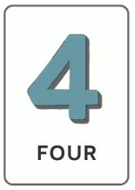

Slide 3
4 төрт көнүгүcү
4 санын төрт жолу колдонуп амалдарды аткаргыла
Эсептөө туура болушу үчүн, сандардын арасына туура амалдарды жайгаштыргыла
Мисалы, мен 4×4×4−4=60 деп жазууну ойлонушум мүмкүн.
Туурабы ?
А сиз 4 санын төрт жолу кандай амалдар менен колдонуп жооп 12 кыла аласыз?

Slide 4
Эми, жоопторуңуз үчүн 15, 16 жана 17 алуу үчүн муну кайталай аласызбы?

Slide 5
Ким кыйын?
А сен 0дөн 10го чейин сандарды 4 санын төрт жолу колдонуп эсептей аласынбы? Кана көрсөтчү
Мисалы: 4-4 + 4-4 = 0

Slide 6
4 төрт көнүгүcү
4 санын төрт жолу колдонуп амалдарды аткаргыла
Эсептөө туура болушу үчүн, сандардын арасына туура амалдарды жайгаштыргыла
Мисалы, мен 4×4×4−4=60 деп жазууну ойлонушум мүмкүн.
Туурабы ?
А сиз 4 санын төрт жолу кандай амалдар менен колдонуп жооп 12 кыла аласыз?
Эми, жоопторуңуз үчүн 15, 16 жана 17 алуу үчүн муну кайталай аласызбы? А сен 0дөн 10го чейин сандарды 4 санын төрт жолу колдонуп эсептей аласынбы? Кана көрсөтчү
Мисалы: 4-4 + 4-4 = 0

Slide 7
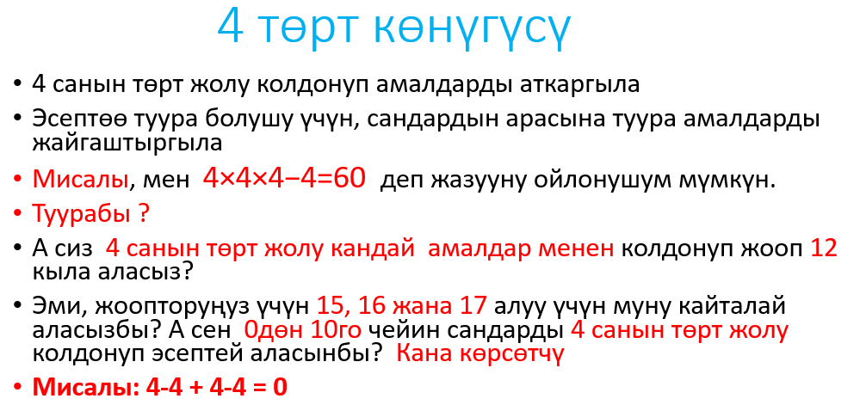

Slide 8
Суроолор барбы?
Комментарийлер?
Сунуштар?
…же ката таптыңызбы!?
Турдуу пикирлер учун ыраазычылык билдиребиз.
Сураныч, электрондук кат жөнөтүңүз:
mathematicskgz@gmail.com@gmail.com

